Slide 1
Congo : positions socialistes, 1885-1960 (326531)
February 11 2010 at 1:02:41

Slide 2
Que faut-il penser de la réforme fiscale ? (327133)
February 11 2010 at 1:02:43

Slide 3
1944-1954 : dix ans de politique socialiste à la Députation permanente de Liège (327146)
February 11 2010 at 1:02:43

Slide 4
Pour une Belgique régionale et communautaire (327157)
February 11 2010 at 1:02:43

Slide 5
Rapports présentés au congrès des 5 et 6 novembre 1949 (327833)
February 11 2010 at 1:02:45

Slide 6
Rapport de la Commission pour l'étude technique du problème des pensions (328281)
February 11 2010 at 1:02:47

Slide 7
Les socialistes et la pension des indépendants (328283)
February 11 2010 at 1:02:47

Slide 8
Le Parti socialiste belge vous présente son programme d'éducation nationale (328333)
February 11 2010 at 1:02:47

Slide 9
Problème scolaire : congrès des 2 et 3 décembre 1950 (328344)
February 11 2010 at 1:02:47

Slide 10
Projet de pacte scolaire (328387)
February 11 2010 at 1:02:47

Slide 11
Planification et organisation de l'économie (328614)
February 11 2010 at 1:02:48

Slide 12
Programmes socialistes (328618)
February 11 2010 at 1:02:48

Slide 13
Les socialistes wallons face à la protection des intérêts wallons (328710)
February 11 2010 at 1:02:48

Slide 14
Pour une politique communale "jeune" (328720)
February 11 2010 at 1:02:48

Slide 15
Elections de juin 1949 : Documentation (328722)
February 11 2010 at 1:02:48

Slide 16
Projet de programme électoral du Parti Socialiste Belge (328728)
February 11 2010 at 1:02:48

Slide 17
Elections de 1958 : La politique socialiste de la Députation Permanente de Liège (328729)
February 11 2010 at 1:02:48

Slide 18
Elections législatives 1961 : Directives et documentation pour nos militants (328731)
February 11 2010 at 1:02:48

Slide 19
Syllabus pour orateurs et militants : élections 1965 (328753)
February 11 2010 at 1:02:48

Slide 20
Les élections législatives et provinciales : opérations électorales : Instructions pour témoins (328754)
February 11 2010 at 1:02:48

Slide 21
Documentation pour témoins et membres des Bureaux de vote pour les élections législatives (328762)
February 11 2010 at 1:02:48

Slide 22
Loi organique du centre public d'aide sociale : arrêté royal du 8 juillet 1976 (328810)
February 11 2010 at 1:02:48

Slide 23
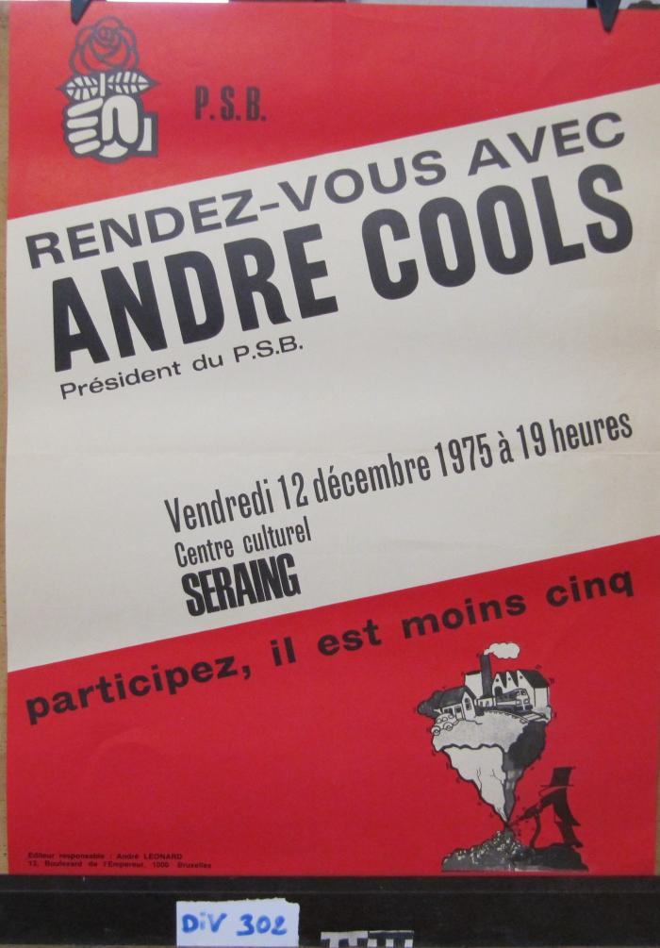
Rendez-vous avec André Cools, Président du PSB : participez, il est moins cinq (ARC-C AFF DIV 0302)

Slide 24
75e anniversaire (ARC-C AFF DIV 0303)

Slide 25
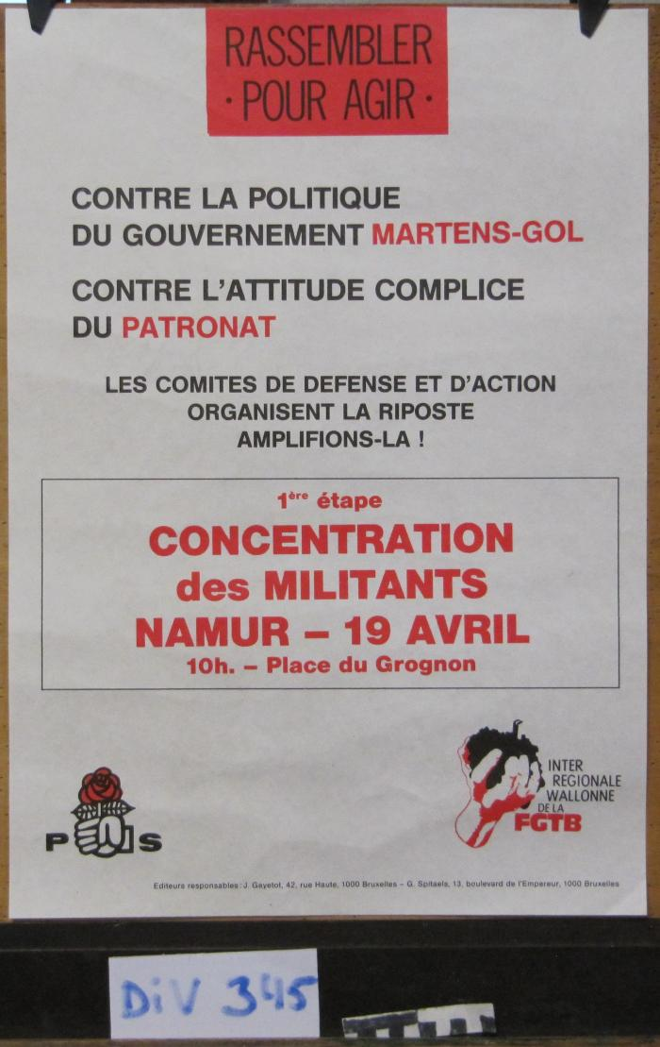
Rassembler pour agir (ARC-C AFF DIV 0345)

Slide 26
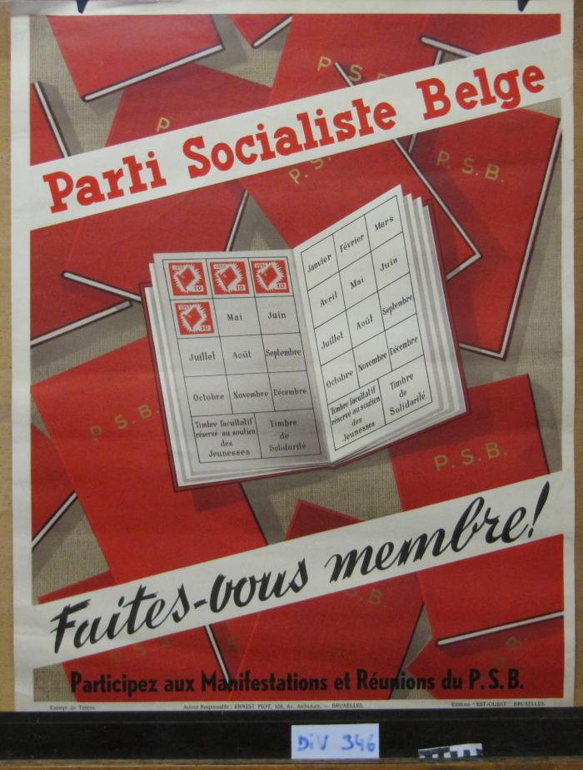
Parti socialiste belge : faites-vous membre ! (ARC-C AFF DIV 0346)

Slide 27
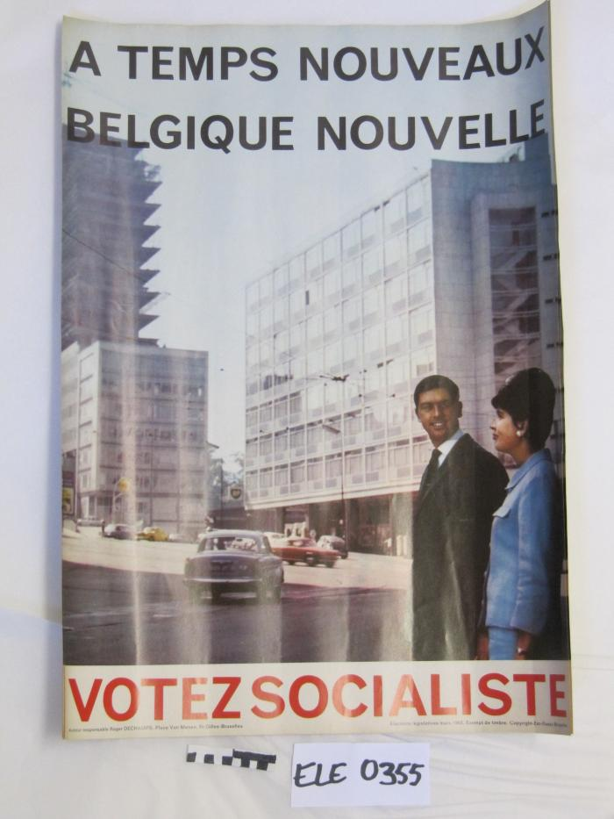
A temps nouveaux Belgique nouvelle : votez socialiste (ARC-C AFF ELE 0355)

Slide 28
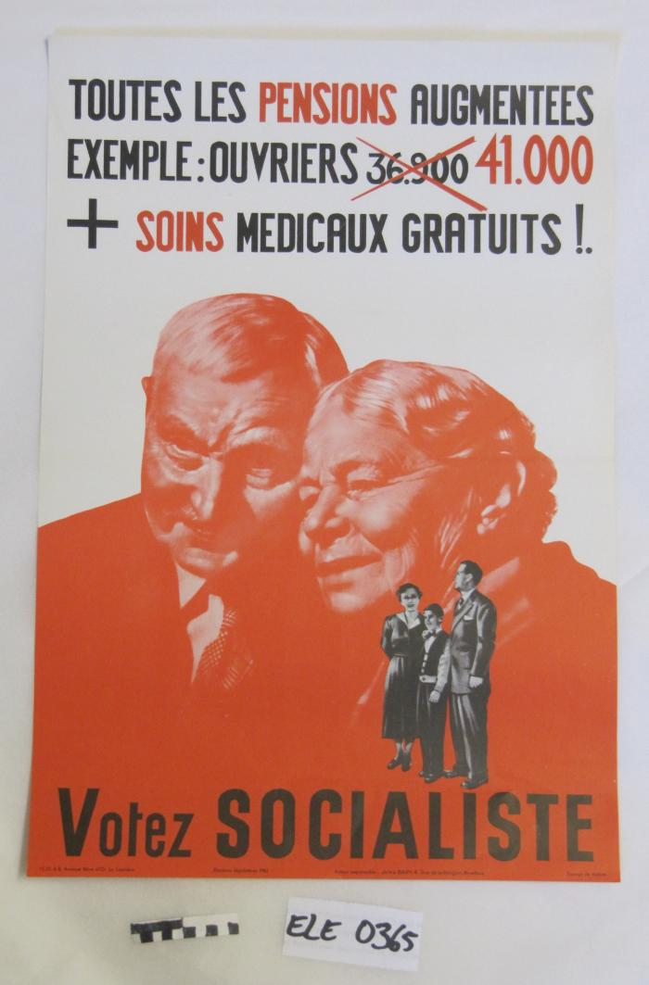
Toutes les pensions augmentées : votez socialiste (ARC-C AFF ELE 0365)

Slide 29
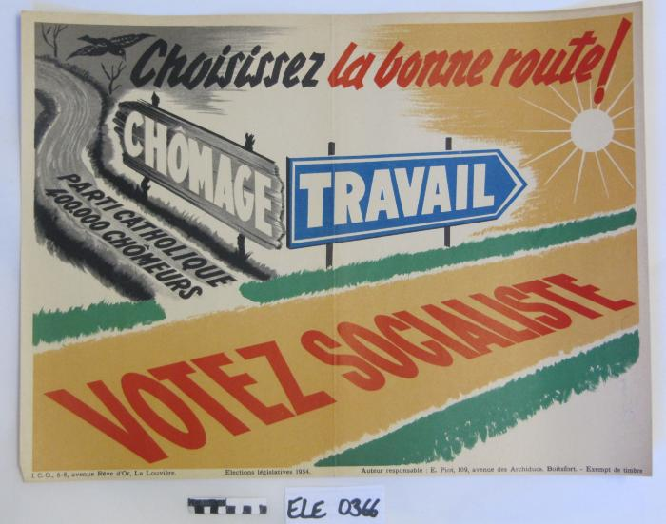
Choisissez la bonne route ! : votez socialiste (ARC-C AFF ELE 0366)

Slide 30
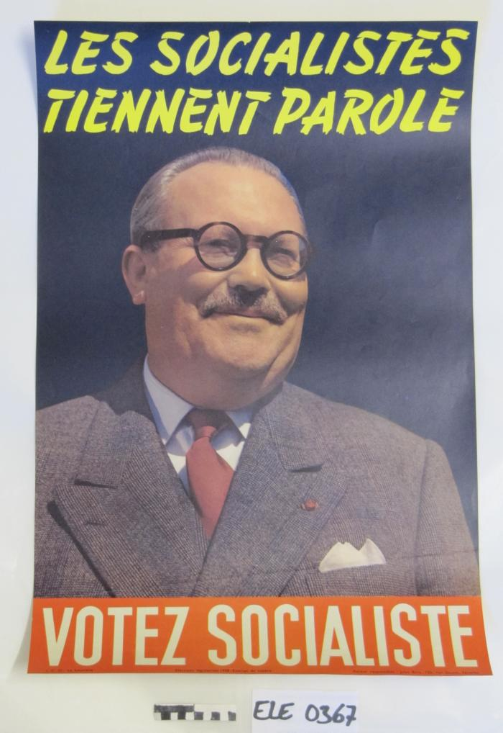
Les socialistes tiennent parole : votez socialiste (ARC-C AFF ELE 0367)

Slide 31
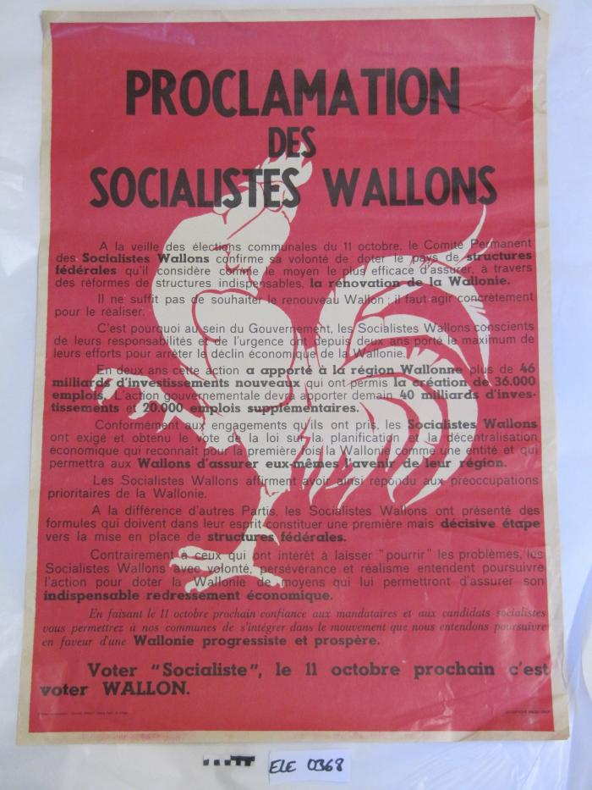
Proclamation des socialistes wallons : voter "socialiste", le 11 octobre prochain c'est voter wallon (ARC-C AFF ELE 0368)

Slide 32
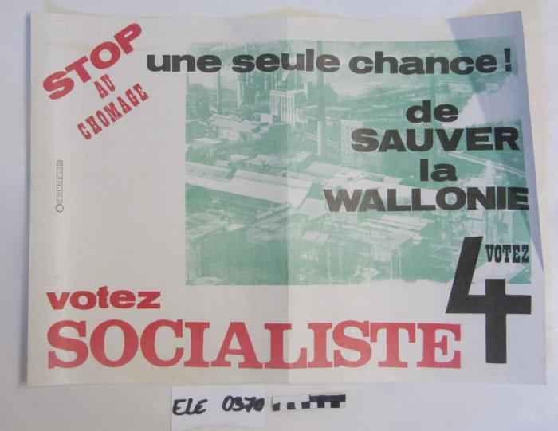
Stop au chômage : une seule chance ! de sauver la Wallonie : votez socialiste, votez 4 (ARC-C AFF ELE 0370)

Slide 33
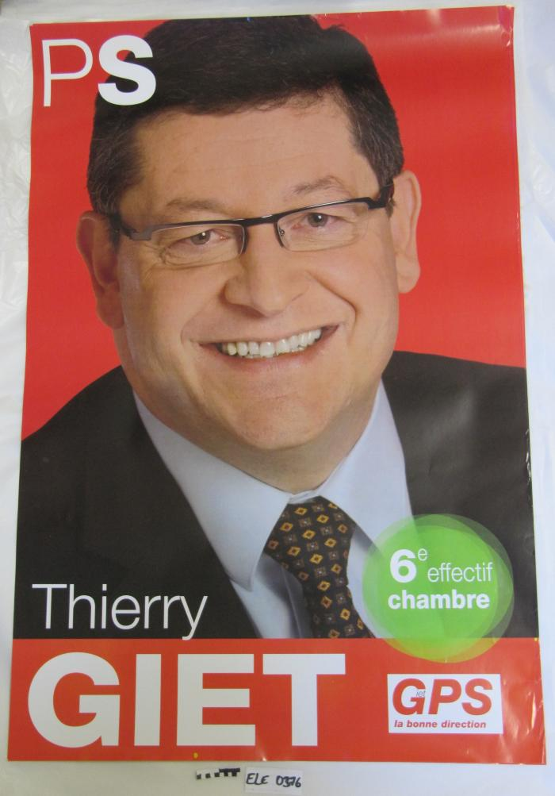
Thierry Giet : 6e effectif Chambre : Giet PS la bonne direction (ARC-C AFF ELE 0376)

Slide 34
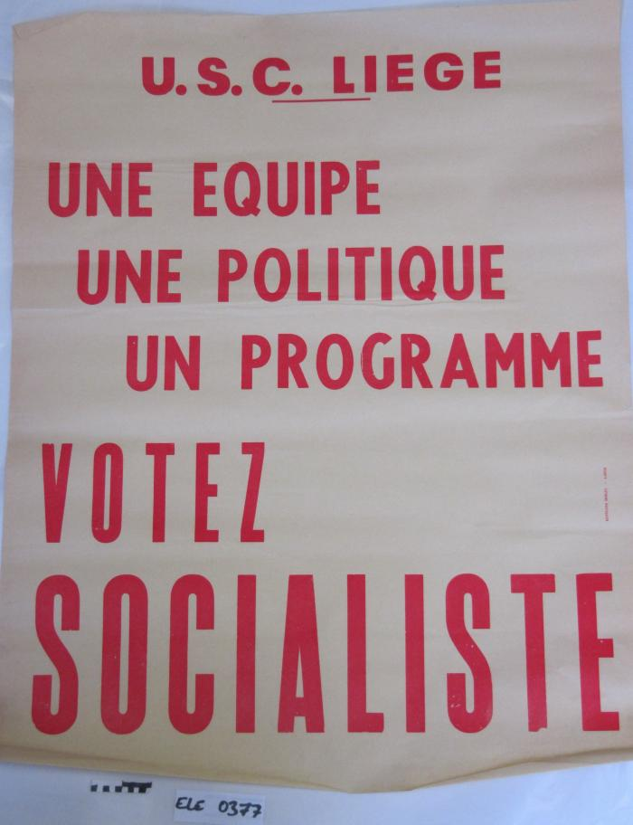
USC Liège : une équipe une politique un programme votez socialiste (ARC-C AFF ELE 0377)

Slide 35
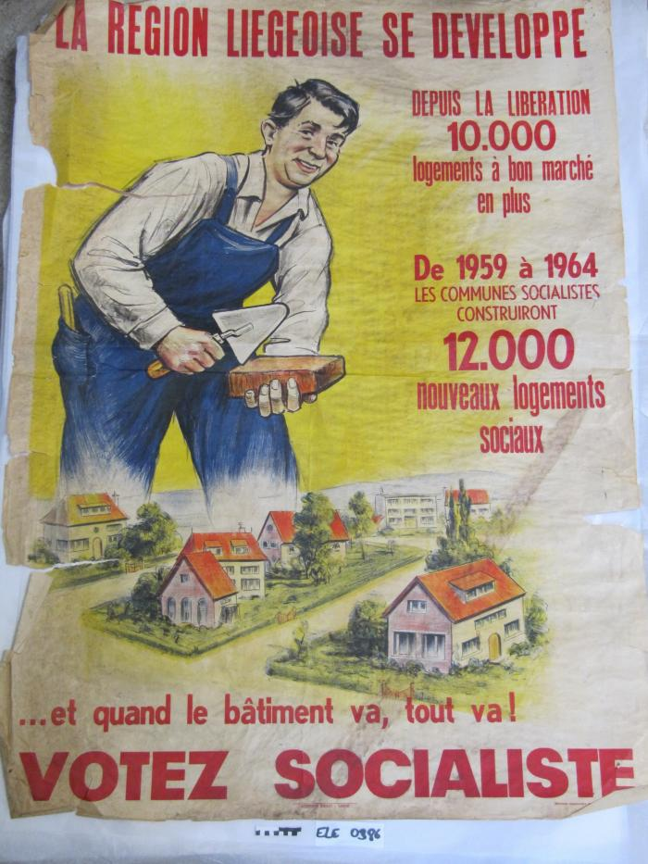
La région liégeoise se développe : ... et quand le bâtiment va, tout va ! Votez socialiste (ARC-C AFF ELE 0386)

Slide 36
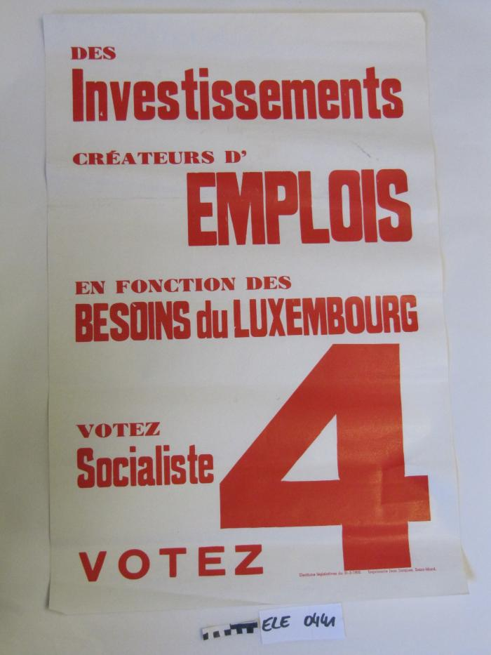
Des investissements créateurs d'emplois en fonction des besoins du Luxembourg : votes socialiste : votes 4 (ARC-C AFF ELE 0441)

Slide 37
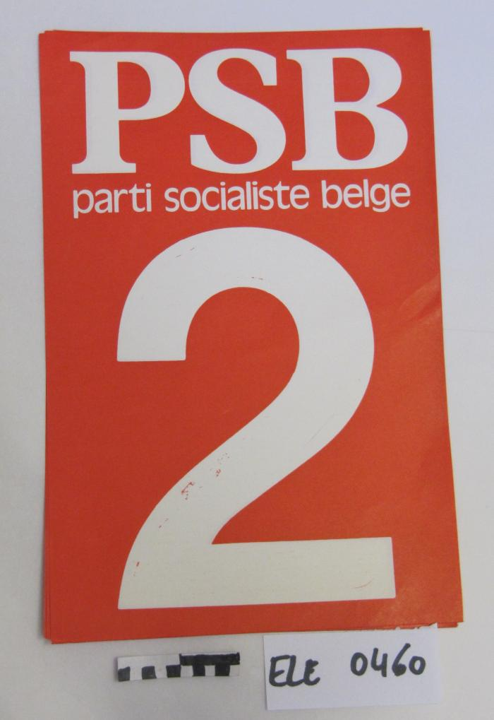
PSB Parti socialiste belge : 2 (ARC-C AFF ELE 0460)

Slide 38
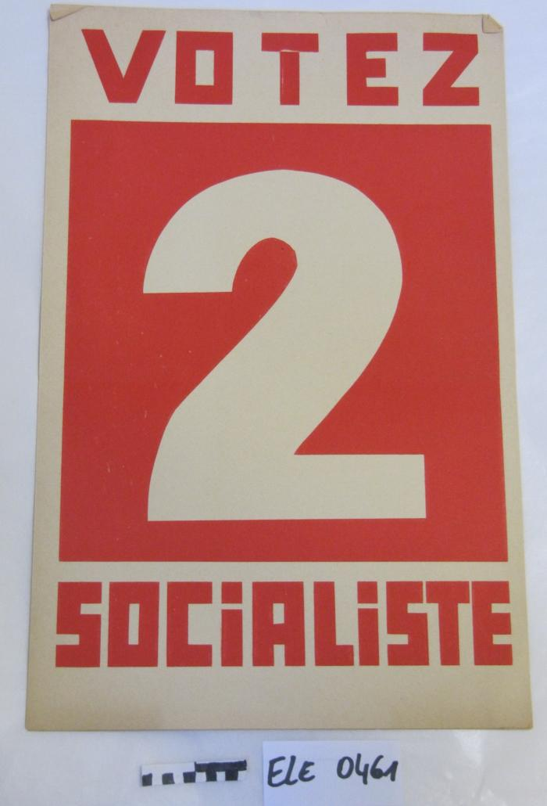
Votez 2 socialiste (ARC-C AFF ELE 0461)

Slide 39
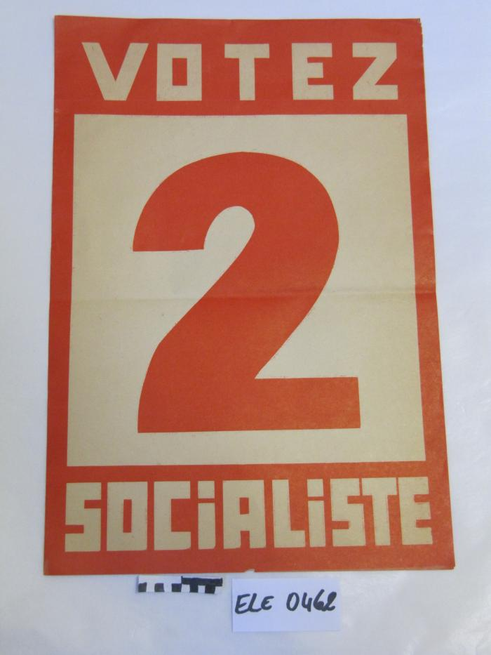
Votez 2 socialiste (ARC-C AFF ELE 0462)

Slide 40
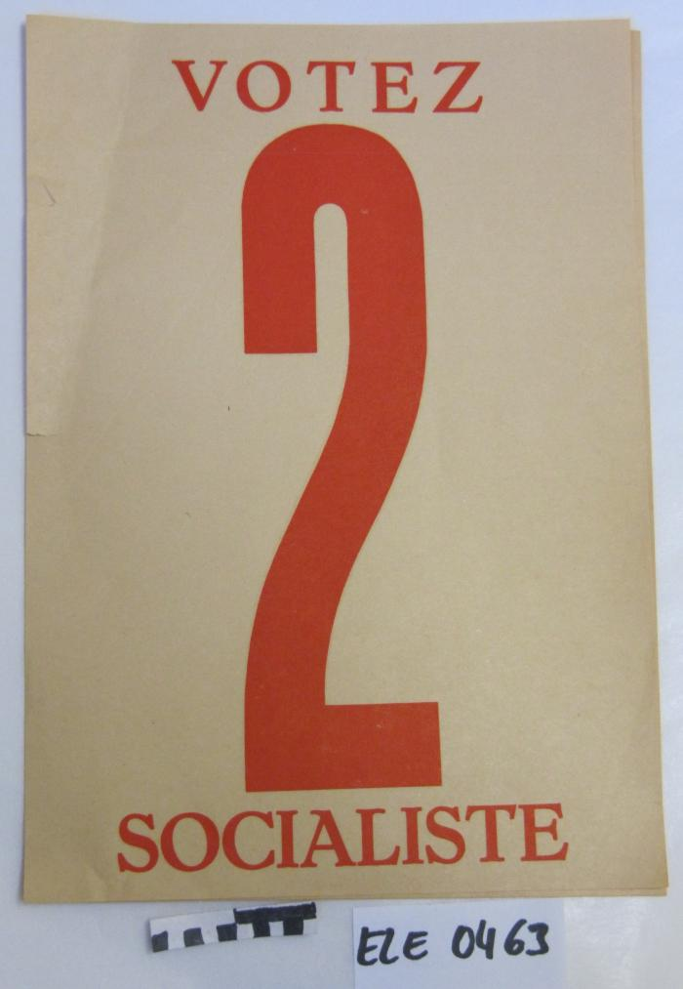
Votez 2 socialiste (ARC-C AFF ELE 0463)

Slide 41
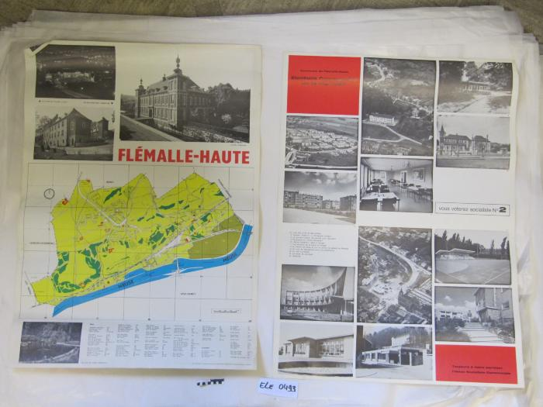
Flémalle-Haute (ARC-C AFF ELE 0493)

Slide 42
La dernière victime du gouvernement des banquiers clérico-libéraux : contre les naufrageurs du franc votez socialiste ! (ARC-C AFF ELE 0494)

Slide 43
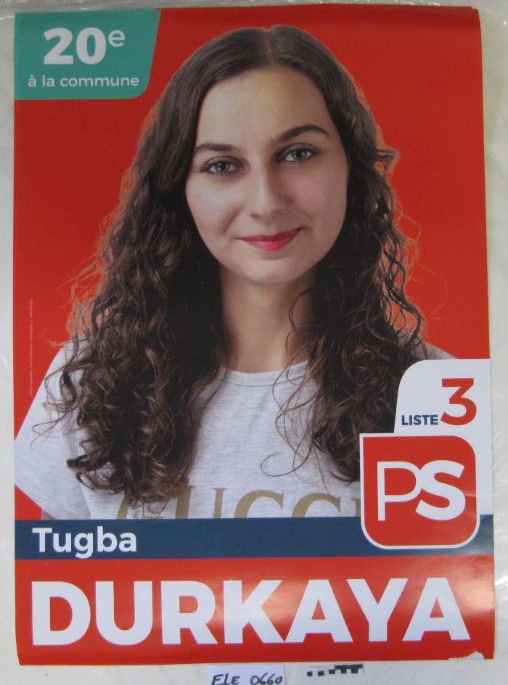
Tugba Durkaya : 20e à la commune (ARC-C AFF ELE 0660)

Slide 44
Les élections de 1961 : une politique de progrès social dirigée par les Socialistes à la Province de Liège (BIB 17864)

Slide 45
Rapport concernant le mouvement des jeunesses socialistes : présenté en conseil général du 3 juillet 1948 (BIB 17899)

Slide 46
Les élections de 1961 (BIB 18028)

Slide 47
Election communales du 24 novembre 1946 : rapport sur la travail accompli au conseil communal par la majorité socialiste pendant la période 1939-1946 (BIB 18035)

